Slide 1


Môn: Tập đọc
LỚP 3
Ở LẠI VỚI CHIẾN KHU .

Slide 2
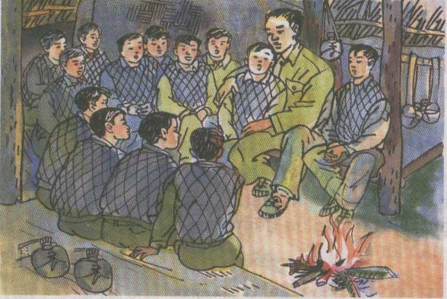
Thứ Ba, ngày 8 tháng 2 năm 2022
SGK/ 13
Tập đọc
Ở lại với chiến khu .
Theo Phùng Quán.

Slide 3

LUYỆN ĐỌC

Slide 4
Thứ Ba ngày 8 tháng 2 năm 2022
Tập đọc
Ở lại với chiến khu .
1. Trung đoàn trưởng bước vào lán, nhìn cả đội một lượt. Cặp mắt ông ánh lên vẻ trìu mến, dịu dàng. Ông ngồi yên lặng một lúc lâu, rồi lên tiếng :
- Các em ạ, hoàn cảnh chiến khu lúc này rất giạn khổ. Mai đây chắc còn gian khổ, thiếu thốn hơn. Các em khó lòng chịu nổi. Nếu em nào muốn trở về sống với gia đình thì trung đoàn cho các em về. Các em thấy thế nào?
2. Trước ý kiến đột ngột của chỉ huy, bọn trẻ lặng đi. Tự nhiên ai cũng thấy cổ họng mình nghẹn lại.
Lượm tới gần đống lửa, giọng em run lên :
- Em xin được ở lại. Em thà chết trên chiến khu còn hơn về ở chung, ở lộn với tụi Tây, tụi Việt gian…
Cả đội nhao nhao :
- Chúng em xin ở lại.
Mừng nói như van lơn:
- Chúng em còn nhỏ, chưa làm được chi nhiều thì trung đoàn cho chúng em ăn ít cũng được. Đừng bắt chúng em phải về, tội chúng em lắm, anh nờ…

Slide 5
3. Trước những lời van xin thơ ngây mà thống thiết, van xin được chiến đấu, hi sinh vì Tổ quốc của các chiến sĩ nhỏ tuổi làm cho trung đoàn trưởng rơi nước mắt.
Ông ôm Mừng vào lòng, nói :
- Nếu các em đều xin ở lại, anh sẽ về báo cáo với Ban chỉ huy.
4. Bỗng một em cất tiếng hát, cả đội đồng thanh hát theo :
"Đoàn vệ quốc quân một lần ra đi
Nào có mong chi đâu ngày trở về
Ra đi, ra đi bảo tồn sông núi
Ra đi, ra đi, thà chết không lui..."
Tiếng hát bay lượn trên mặt suốt, tràn qua lớp lớp cây rừng, bùng lên như ngọn lửa rực rỡ giữa đêm rừng lạnh tối, làm cho lòng người chỉ huy ấm hẳn lên.
Theo PHÙNG QUÁN

Slide 6


4 đoạn
Đoạn 1: Từ đầu ... các em thấy thế nào?
Đoạn 2: Trước ý kiến …tội chúng em lắm, anh nờ .
Đoạn 3: Những lời van xin ... ban chỉ huy.
Đoạn 4: Còn lại

Slide 7
Tập đọc
Ở lại với chiến khu .
Luyện đọc
Luyện đọc câu dài
- trìu mến
- Những lời van xin thơ ngây mà thống thiết, van xin được chiến đấu hi sinh vì Tổ quốc của các chiến sĩ nhỏ tuổi làm trung đoàn trưởng rơi nước mắt.
- gian khổ
- trung đoàn.

Slide 8
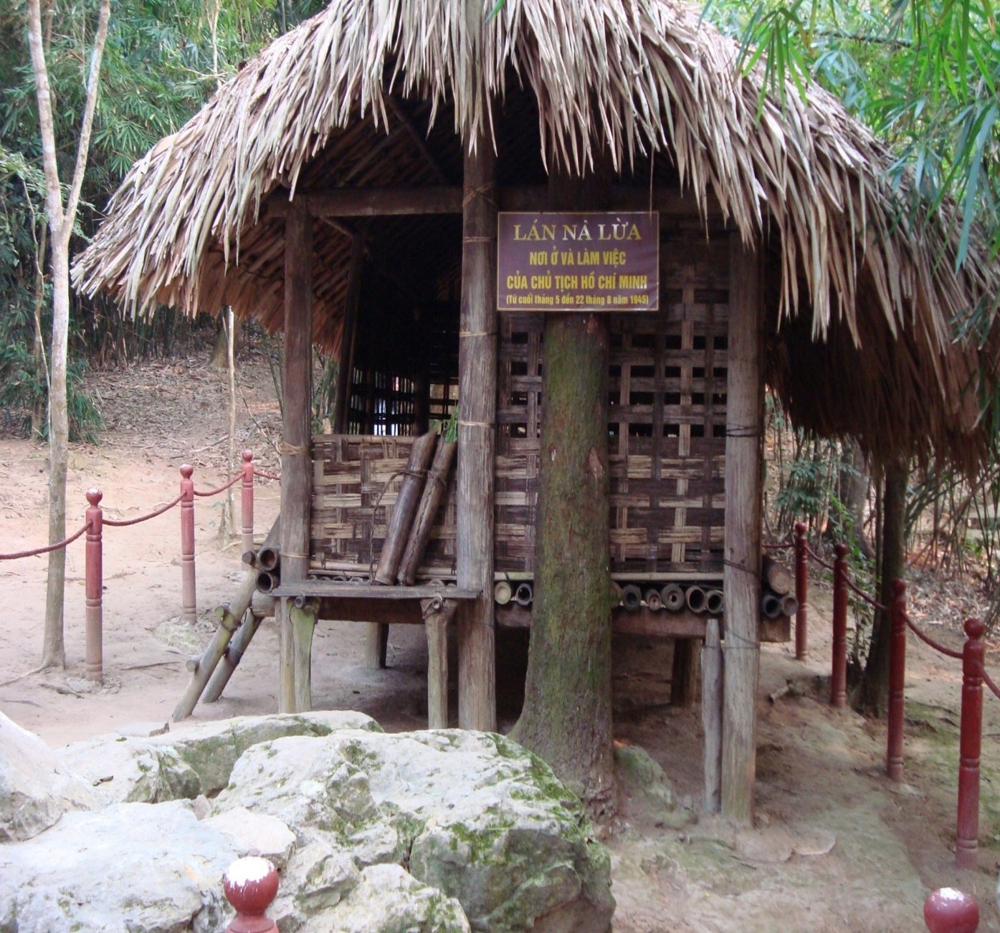
Giải nghĩa từ
Lán
- Lán:
Là nhà dựng tạm, sơ sài, thường bằng tre nứa.

Slide 9

LÁN NÀ LỪA, NƠI BÁC HỒ LÀM VIỆC TRONG KHÁNG CHIẾN
Lán: nhà dựng tạm, sơ sài, thường bằng tre nứa.

Slide 10
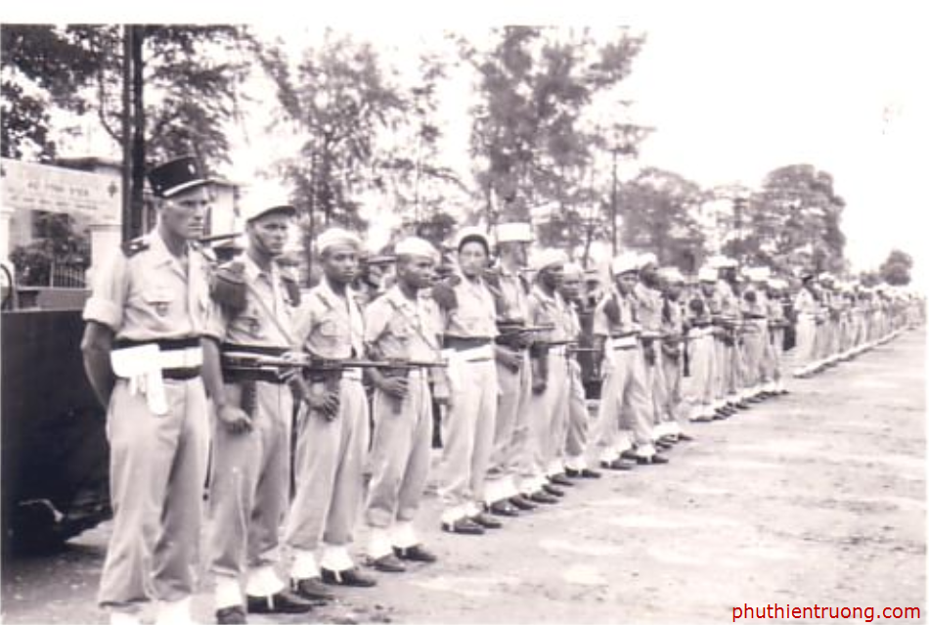
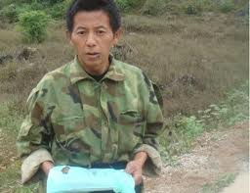
Việt gian : người Việt Nam làm tay sai cho giặc
Tây: Chỉ thực dân Pháp

Slide 11
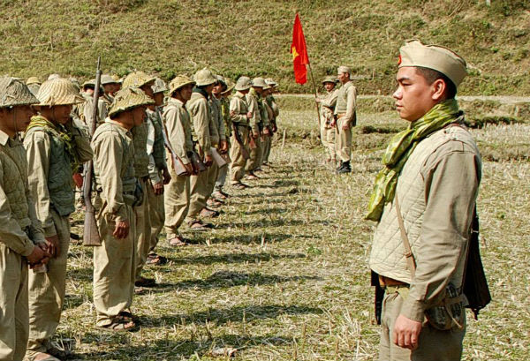
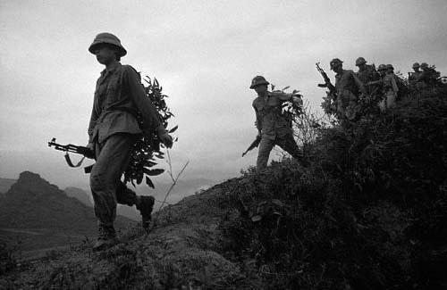
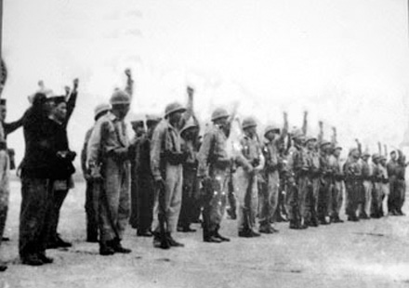
Vệ quốc quân: Tên của quân đội ta sau Cách mạng tháng Tám và trong thời kỳ đầu kháng chiến chống thực dân Pháp.

Slide 12
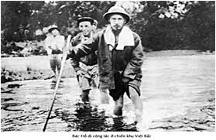
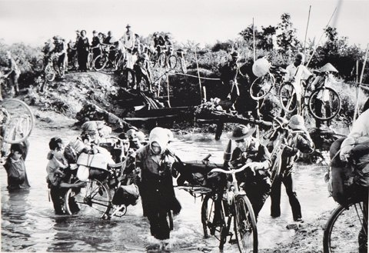
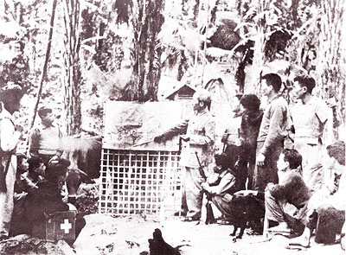
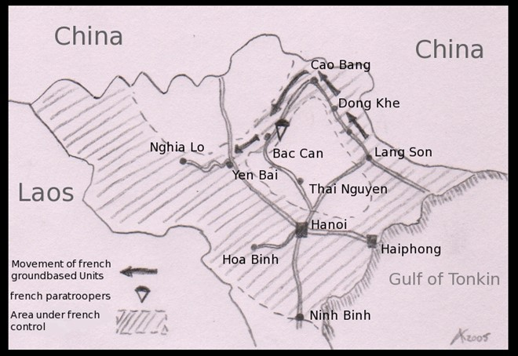
Chiến khu:
Nơi quân ta đóng căn cứ chống giặc.( bây giờ là khu di tích lịch sử cần được bảo tồn)

Slide 13


HOẠT ĐỘNG 2
Tìm hiểu bài
Notes:
13

Slide 14
Thứ Ba ngày 8 tháng 2 năm 2022
Tập đọc
Ở lại với chiến khu .
1. Trung đoàn trưởng bước vào lán, nhìn cả đội một lượt. Cặp mắt ông ánh lên vẻ trìu mến, dịu dàng. Ông ngồi yên lặng một lúc lâu, rồi lên tiếng :
- Các em ạ, hoàn cảnh chiến khu lúc này rất giạn khổ. Mai đây chắc còn gian khổ, thiếu thốn hơn. Các em khó lòng chịu nổi. Nếu em nào muốn trở về sống với gia đình thì trung đoàn cho các em về. Các em thấy thế nào?
Câu1: Trung đoàn trưởng gặp các chiến sĩ nhỏ tuổi để làm gì ?
-Trung đoàn trưởng đến để thông báo ý kiến của trung đoàn cho các chiến sĩ nhỏ trở về sống với gia đình .Vì cuộc sống ở chiến khu thời gian tới còn gian khổ thiếu thốn nhiều hơn ,các em khó lòng chịu nổi.

Slide 15
2. Trước ý kiến đột ngột của chỉ huy, bọn trẻ lặng đi. Tự nhiên ai cũng thấy cổ họng mình nghẹn lại.
Lượm tới gần đống lửa, giọng em run lên :
- Em xin được ở lại. Em thà chết trên chiến khu còn hơn về ở chung, ở lộn với tụi Tây, tụi Việt gian…
Cả đội nhao nhao :
- Chúng em xin ở lại.
Mừng nói như van lơn:
- Chúng em còn nhỏ, chưa làm được chi nhiều thì trung đoàn cho chúng em ăn ít cũng được. Đừng bắt chúng em phải về, tội chúng em lắm, anh nờ…
Câu 2: Vì sao khi nghe ông nói các chiến sĩ nhỏ “ai cũng thấy cổ họng mình nghẹn lại” ?
Vì các chiến nhỏ xúc động khi nghĩ rằng mình phải xa chiến khu , xa trung đoàn trưởng và không được tham gia kháng chiến

Slide 16
Câu 3 : Vì sao lượm và các bạn không muốn về nhà ?
-Vì lượm và các bạn sẵn sàng chịu đựng gian khổ ,sẵn sàng chịu ăn đói ,thà chết trên chiến khu còn hơn về ở chung, ở lộn với tụi Tây ,bọn Việt gian .
Câu 4 : Lời nói của Mừng có gì đáng cảm động ?
Mừng rất ngây thơ ,chân thật xin trung đoàn cho các em ăn ít đi,miễn là đừng bắt các em phải trở về nhà..

Slide 17
3. Trước những lời van xin thơ ngây mà thống thiết, van xin được chiến đấu, hi sinh vì Tổ quốc của các chiến sĩ nhỏ tuổi làm cho trung đoàn trưởng rơi nước mắt.
Ông ôm Mừng vào lòng, nói :
- Nếu các em đều xin ở lại, anh sẽ về báo cáo với Ban chỉ huy.
Câu 4: Thái độ của trung đoàn trưởng thế nào khi nghe lời van xin của các bạn ?
Trung đoàn trưởng cảm động rơi nước mắt trước những lời van xin thống thiết của các chiến sĩ nhỏ tuổi và hứa sẽ về báo cáo lại với ban chỉ huy về nguyện vọng của các em.

Slide 18
4. Bỗng một em cất tiếng hát, cả đội đồng thanh hát theo :
"Đoàn vệ quốc quân một lần ra đi
Nào có mong chi đâu ngày trở về
Ra đi, ra đi bảo tồn sông núi
Ra đi, ra đi, thà chết không lui..."
Tiếng hát bay lượn trên mặt suốt, tràn qua lớp lớp cây rừng, bùng lên như ngọn lửa rực rỡ giữa đêm rừng lạnh tối, làm cho lòng người chỉ huy ấm hẳn lên.
Câu hỏi 5 : Tìm hình ảnh so sánh ở câu cuối bài ?
-Tiếng suối bùng lên như ngọn lửa rực rỡ giữa đêm rừng lạnh tối .

Slide 19
Tập đọc
Ở lại với chiến khu .
Theo Phùng Quán.
Nội dung bài
Câu chuyện này em hiểu điều gì về các chiến sĩ nhỏ tuổi?
Các chiến sĩ nhỏ tuổi rất yêu nước, không ngần ngại khó khăn gian khổ, sẵn sàng hi sinh vì Tổ quốc .

Slide 20
Kể chuyện

Slide 21
KỂ CHUYỆN
Dựa theo các câu hỏi gợi ý dưới đây , kể lại câu chuyện
Ở LẠI VỚI CHIẾN KHU :
a/ Đoạn 1 : Đề nghị của trung đoàn trưởng
- Trung đoàn trưởng tới gặp ai ?
- Trung đoàn trưởng nói gì ?
b/ Đoạn 2 : Chúng em xin ở lại
- Lượm nói gì ?
- Toàn đội hưởng ứng ý kiến của Lượm như thế nào ?
- Mừng van xin điều gì ?
c/ Đoạn 3 : Lời hứa của người chỉ huy
d/ Đoạn 4 : Tiếng hát giữa rừng đêm

Slide 22
Củng cố, dặn dò
Các em nhớ đọc lại bài nhiều lần, chú ý tốc độ đọc vừa phải, cách nghỉ hơi phù hợp nhé!
Xem trước bài : Chú ở bên Bác Hồ/16

Slide 23


CHÀO CÁC EM !

